Slide 1
Расходы
бюджета Грачевского муниципального округа
Ставропольского края

Slide 2
Динамика расходов местного бюджета на 2022-2026 годы (тыс. рублей)
Годовые плановые назначения по расходам бюджета Грачевского муниципального округа Ставропольского края на 2024 год утверждены в сумме 1 454 833,96 тыс. рублей, что на 139 101,30 тыс. рублей или на 8,7 % меньше первоначального плана расходов на 2023 год (1 593 935,26 тыс. рублей). На 2024 год расходы запланированы в сумме 1 422 559,88 тыс. рублей. На 2025 год в сумме 1 189 766,33 тыс. рублей.

Slide 3
Функциональная структура расходов местного бюджета, тыс. рублей
Наименование показателя | 2024 год | 2025 год | 2026 год
ВСЕГО РАСХОДЫ | 1 454 833,96 | 1 422 559,88 | 1 189 766,33
Общегосударственные вопросы | 148 786,31 | 153 128,32 | 147 980,34
Национальная оборона | 2 494,52 | 2 736,23 | 2 982,02
Национальная безопасность и правоохранительная деятельность | 6 677,39 | 6 615,04 | 6 615,04
Национальная экономика | 158 806,79 | 157 070,49 | 58 582,58
Жилищно-коммунальное хозяйство | 59 057,60 | 25 081,99 | 25 164,45
Образование | 812 488,96 | 796 264,86 | 656 763,98
Культура, кинематография | 82 126,86 | 83 267,44 | 83 411,51
Социальная политика | 172 686,08 | 169 616,44 | 164 712,05
Физическая культура и спорт | 11 709,44 | 11 779,08 | 11 554.35
Условно утвержденные расходы | - | 17 000,00 | 32 000,00
Существенной расходной статьей традиционно остаются расходы на отрасли социальной сферы: социальная политика, культура, образование, физическая культура и спорт. В 2024 году на финансирование социального блока приходится 74 % всех расходов бюджета Грачевского муниципального округа, в 2025 году 75 %, в 2026 году 77 %.
2024 год
2025 год
2026 год

Slide 4
Расходы в рамках муниципальных программ и непрограммных
направлений деятельности, тыс. рублей
Основная часть расходов бюджета Грачевского муниципального округа Ставропольского края запланирована в рамках реализации муниципальных программ Грачевского муниципального округа Ставропольского края. Доля программных 8расходов в 2024 году составляет 89,9 %, в 2025 году 88,2 %, в 2026 году 85,1 %.

Slide 5
Расходы в рамках муниципальных программ, тыс. рублей
Наименование муниципальной программы | 2024 год | 2025 год | 2026 год
Муниципальная программа Грачевского муниципального округа Ставропольского края «Развитие образования в Грачевском муниципальном округе Ставропольского края» | 766 622,50 | 750 143,89 | 610 850,12
Муниципальная программа Грачевского муниципального округа Ставропольского края «Культура Грачевского муниципального округа Ставропольского края» | 90 305,04 | 91 899,20 | 92 043,27
Муниципальная программа Грачевского муниципального округа Ставропольского края «Молодежь Грачевского муниципального округа Ставропольского края» | 1 989,37 | 1 989,37 | 1 989,37
Муниципальная программа Грачевского муниципального округа Ставропольского края «Развитие физической культуры и спорта в Грачевском муниципальном округе Ставропольского края» | 12 009,44 | 12 079,08 | 11 854,35
Муниципальная программа Грачевского муниципального округа Ставропольского края «Развитие транспортной системы и обеспечение безопасности дорожного движения на территории Грачевского муниципального округа Ставропольского края» | 152 366,69 | 150 797,75 | 52 309,85
Муниципальная программа Грачевского муниципального округа Ставропольского края «Развитие экономики Грачевского муниципального округа Ставропольского края» | 9 842,00 | 9 793,02 | 9 793,02
Муниципальная программа Грачевского муниципального округа Ставропольского края «Управление финансами Грачевского муниципального округа Ставропольского края» | 7 989,83 | 120,00 | 120,00
Муниципальная программа Грачевского муниципального округа Ставропольского края «Энергосбережение и повышение энергетической эффективности на территории Грачевского муниципального округа Ставропольского края» | 156,00 | 156,00 | 156,00

Slide 6
Расходы в рамках муниципальных программ, тыс. рублей
Наименование муниципальной программы | 2024 год | 2025 год | 2026 год
Муниципальная программа Грачевского муниципального округа Ставропольского края «Безопасный муниципальный округ» | 175,80 | 120,00 | 120,00
Муниципальная программа «Развитие муниципальной службы и противодействие коррупции в Грачевском муниципальном округе» | 110,00 | 110,00 | 110,00
Муниципальная программа Грачевского муниципального округа Ставропольского края «Развитие сельского хозяйства Грачевского муниципального округа Ставропольского края» | 5 636,72 | 5 649,45 | 5 649,45
Муниципальная программа Грачевского муниципального округа Ставропольского края «Межнациональные отношения, профилактика правонарушений, терроризма, экстремизма на территории Грачевского муниципального округа Ставропольского края» | 45 586,80 | 45 586,80 | 45 586,80
Муниципальная программа Грачевского муниципального округа Ставропольского края «Социальная поддержка граждан в Грачевском муниципальном округе Ставропольского края» | 163 858,67 | 161 180,55 | 156 064,10
Муниципальная программа Грачевского муниципального округа Ставропольского края «Создание условий для обеспечения доступным и комфортным жильем граждан Грачевского муниципального округа Ставропольского края» | 705,60 | 115,01 | 119,97
Муниципальная программа Грачевского муниципального округа Ставропольского края «Формирование современной городской среды на территории Грачевского муниципального округа Ставропольского края на 2018-2024 годы» | 25 489,00 | 0,00 | 0,00
Муниципальная программа Грачевского муниципального округа Ставропольского края «Благоустройство общественных территорий» | 25 535,19 | 25 081,99 | 25 164,45
Всего | 1 308 378,66 | 1 254 822,1 | 1 011 930,75

Slide 7
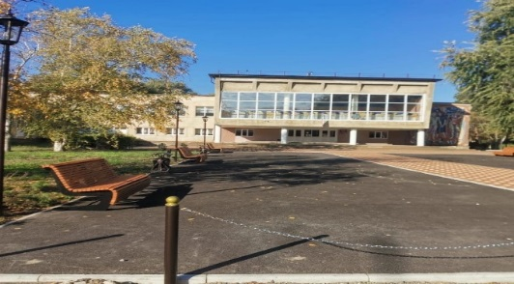
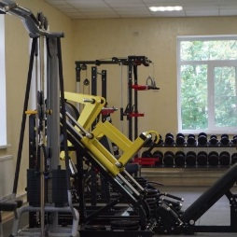
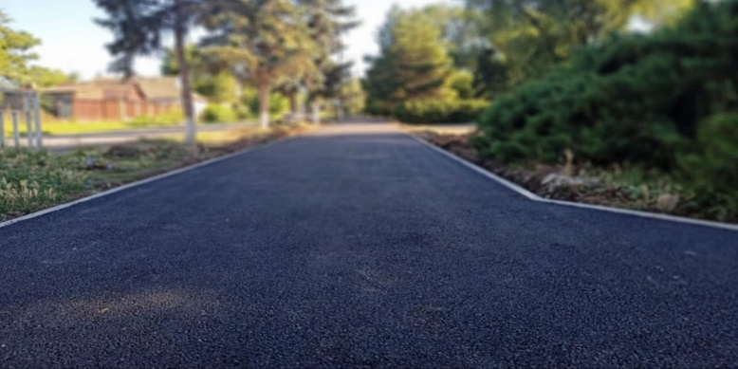
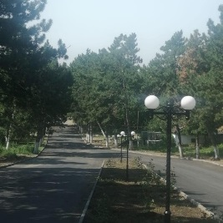
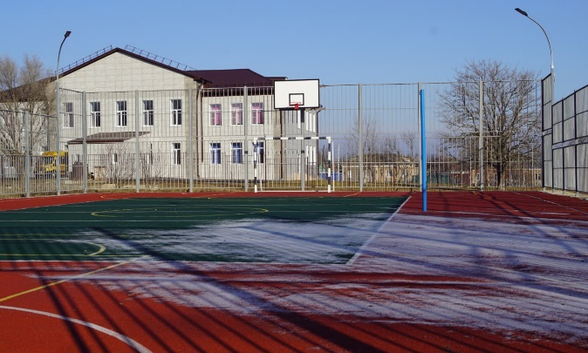
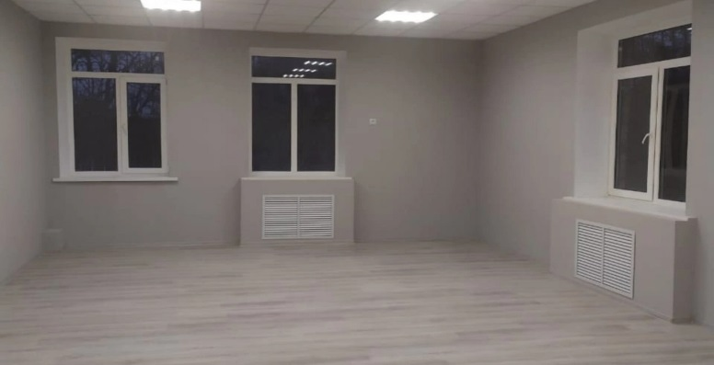
Расходы на реализацию инициативных проектов в 2024 году
На реализацию инициативных проектов в 2024 году запланировано 7,7 млн. рублей, в том числе 1,8 млн. рублей за счет средств бюджета Грачевского муниципального округа Ставропольского края и порядка 1 млн. рублей за счет средств от физических лиц, индивидуальных предпринимателей и организаций. В рамках данных расходов планируется реализовать 3 инициативных проекта:
Благоустройство парка возле Памятника пограничникам в селе Бешпагир;
Устройство детской площадки в районе улицы Красная 119 в селе Старомарьевка;
Приобретение трактора МТЗ (Беларус) 82.1 в селе Спицевка.

Slide 8
Софинансирование проведения информационно-пропагандистских мероприятий, направленных на профилактику идеологии терроризма в 2024 году, тыс. рублей.

Slide 9
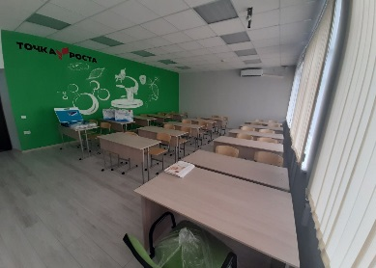
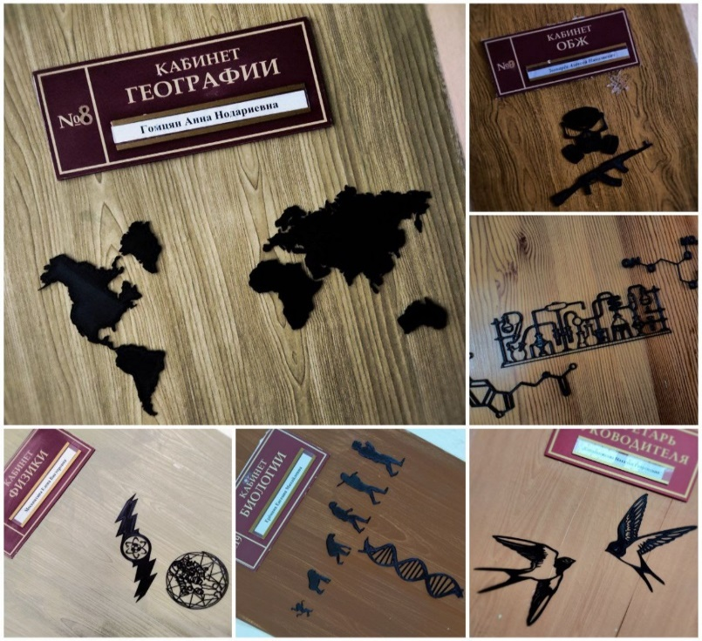
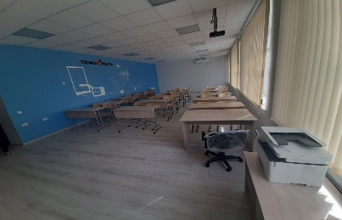
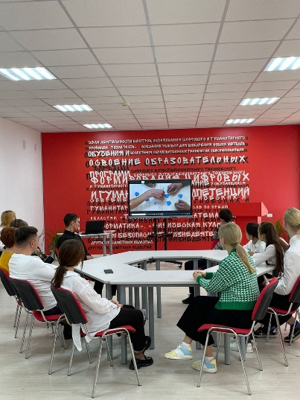
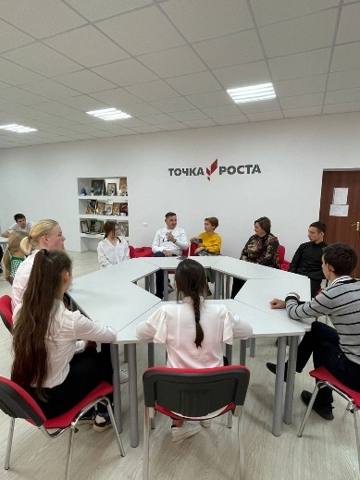
Софинансирование деятельности центров образования цифрового и гуманитарного профилей в 2024 году, тыс. рублей.
Бюджетом Грачевского муниципального округа Ставропольского края на 2024 год запланированы расходы на содержание центров образования цифрового и гуманитарного профилей «Точка роста» в размере 20,5 млн. рублей, в том числе 1 млн. рублей за счет средств местного бюджета.

Slide 10
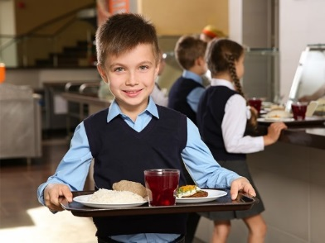
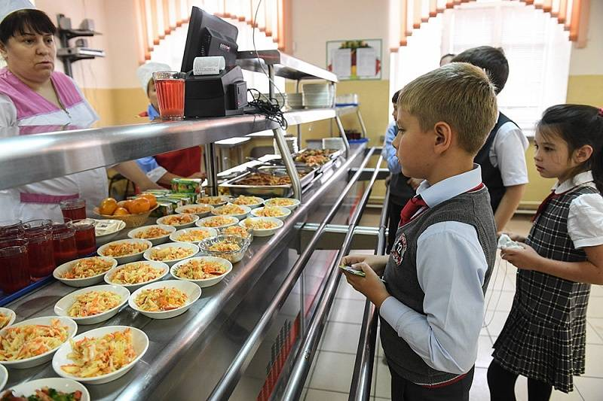
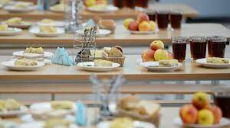
Софинансирование обеспечения бесплатным горячим питанием обучающихся в 2024 году, тыс. руб.

Slide 11
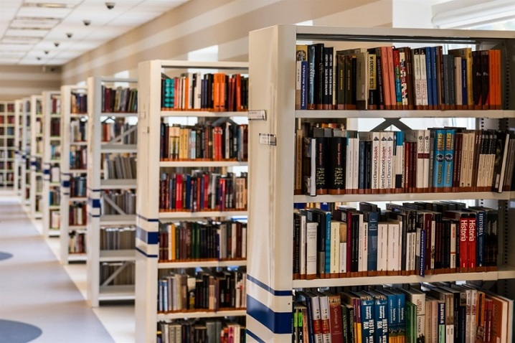
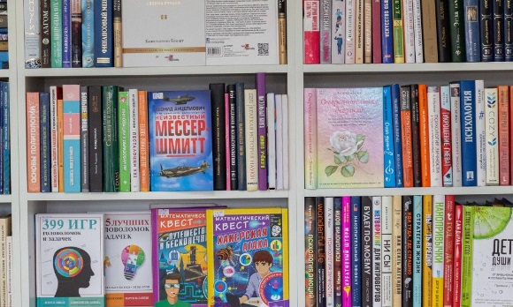
Софинансирование мероприятий по комплектованию книжных фондов библиотек в 2024 году, тыс. руб.

Slide 12
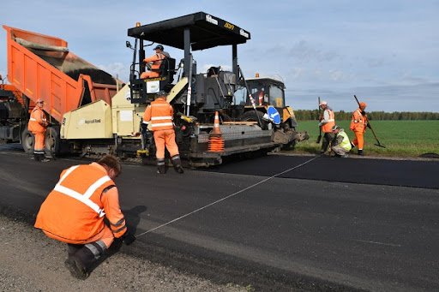
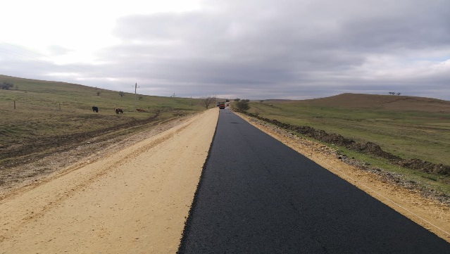
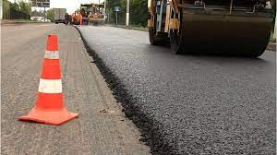
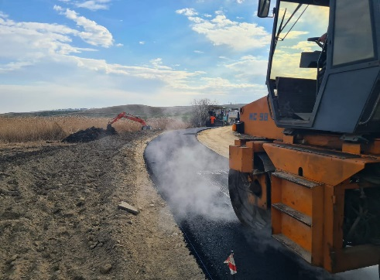
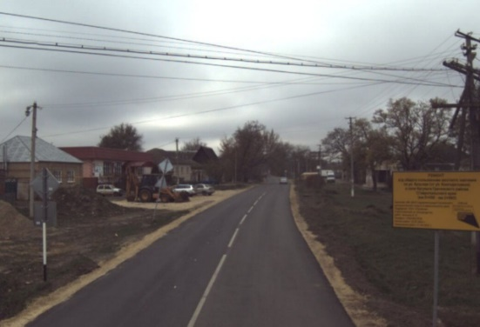
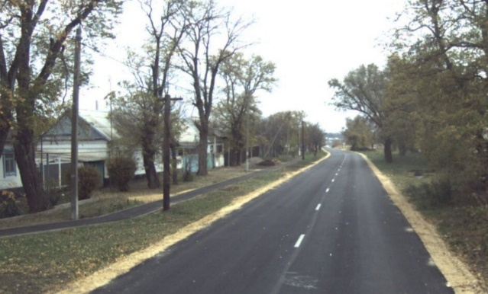
Софинансирование мероприятий по капитальному ремонту и ремонту автомобильных дорог общего пользования в 2024 году, тыс. руб.

Slide 13
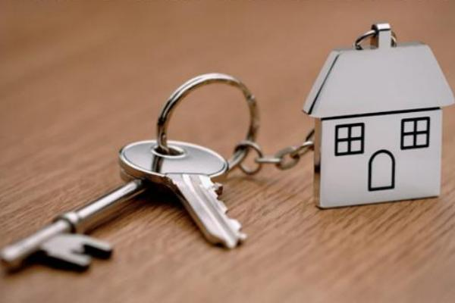
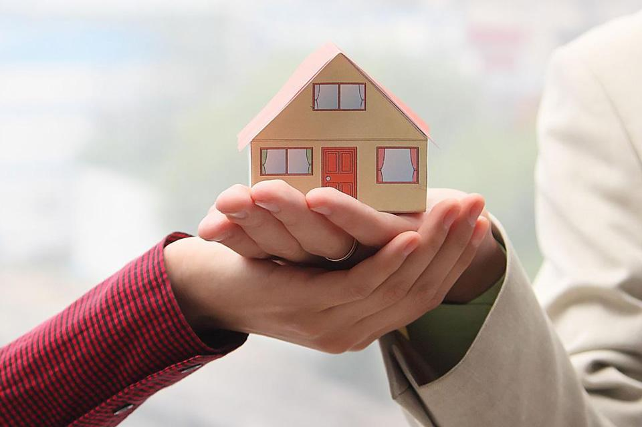
Софинансирование расходов на обеспечение жильем молодых семей в 2024 году, тыс. руб.

Slide 14
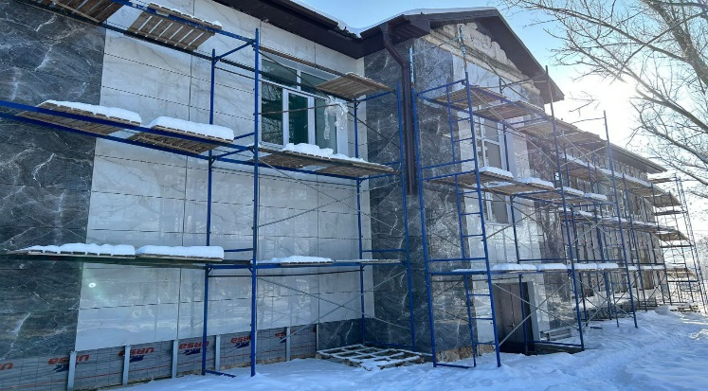
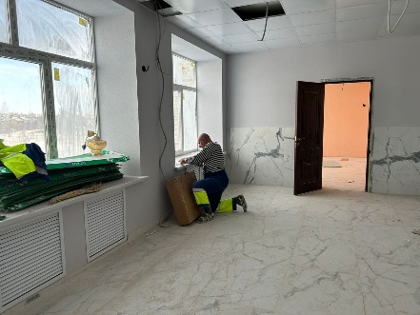
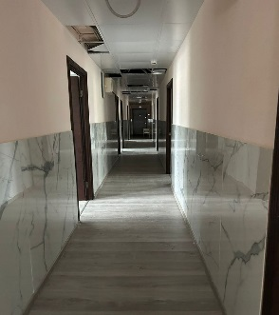
Расходы на модернизацию школьных систем образования в 2024 году, тыс. руб.

Slide 15
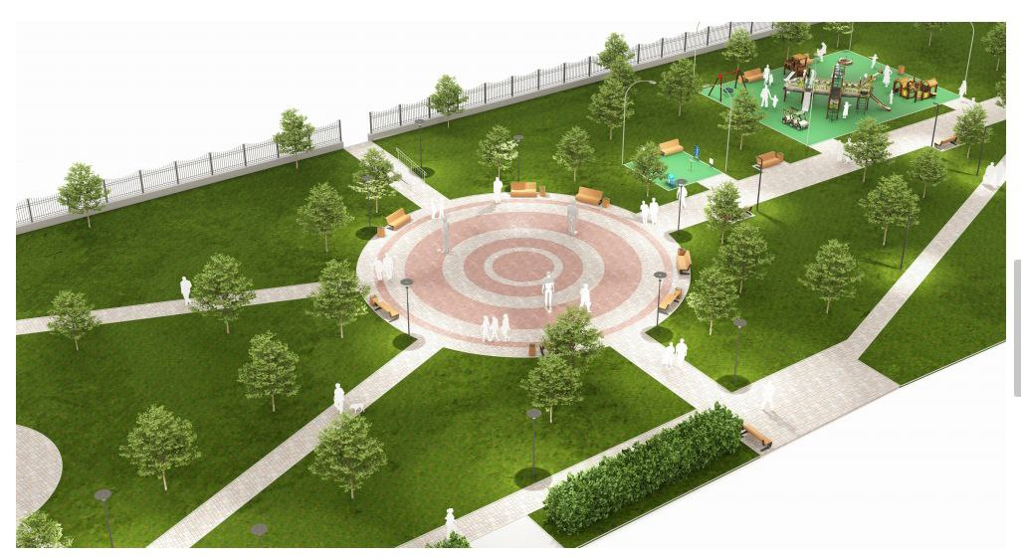
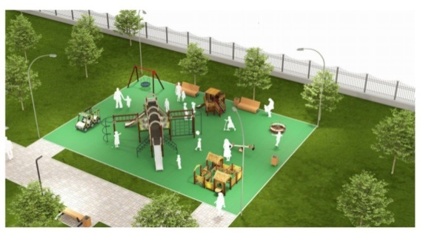
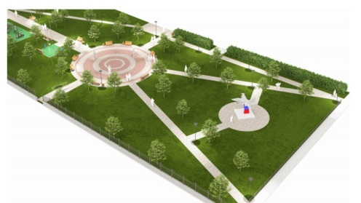
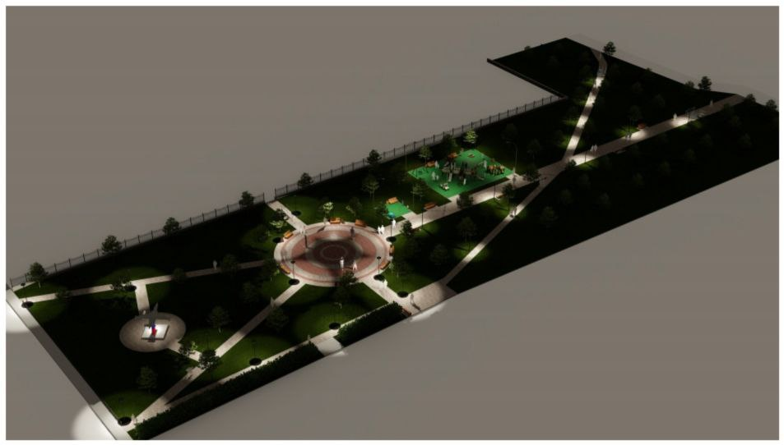
Софинансирование мероприятий по формированию современной городской среды в 2024 году, тыс. руб.

Slide 16
Софинансирование мероприятий по капитальному ремонту зданий и сооружений муниципальных образовательных организаций в 2024 году, тыс. руб.

